Slide 1

计算机组成与系统结构
Computer Organization And Systems Architecture
实 验
MIPS CPU的设计

Slide 2
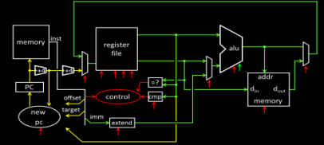

实验目标：
单周期CPU的设计
Yes, I can do it!

Slide 3
要实现的MIPS指令
指令类型 | 指令 | [31:26] | [25:21] | [20:16] | [15:11] | [10:6] | [5:0]
R-型 | add | 000000 | rs | rt | rd | 00000 | 100000
 | sub |  |  |  |  |  | 100010
 | subu |  |  |  |  |  | 100011
 | slt |  |  |  |  |  | 101010
 | sltu |  |  |  |  |  | 101011
I-型 | ori | 001101 |  |  | immediate
 | addiu | 001001
 | lw | 100011
 | sw | 101011
 | beq | 000100
J-型 | j | 000010 | address

Slide 4
































单周期CPU总体电路
$$PC_Sel$$
$$inst$$
$$Op$$
数 码 管 显 示
$$Reset$$
Fetch Circuit
Control Unit
$$func$$
$$Overflow$$
$$rs$$
$$ExtOpt$$
$$RegDst$$
$$RegWr$$
$$ALUsrc$$
$$ALUctr$$
$$MemWr$$
$$Ra$$
$$Rw$$
$$rt$$
$$A$$
$$Zero$$
$$MemtoReg$$
$$Rb$$
ALU
$$RegFile$$
$$rd$$
$$Rw$$
MUX
MUX
$$B$$
$$d$$
MUX
$$addr$$
$$Wmem$$
E
$$dout$$
$$imm$$
$$din$$
$$Mem$$
$$Clock$$

Slide 5
Verilog设计硬件电路的基本方法
创建工程(Project)
模块(Module)的创建
输入代码
语法检查（Synthesize – XST→Check Syntax）
综合（Synthesize）
仿真（Simulation）
创建约束文件（UCF）

Slide 6
组合电路的设计方法
一位二选一多路器的设计
a
MUX
c
1. 画出真值表；
b
s
ab
00
10
11
01
s
0
0
1
1
0
1
0
0
1
1

Slide 7





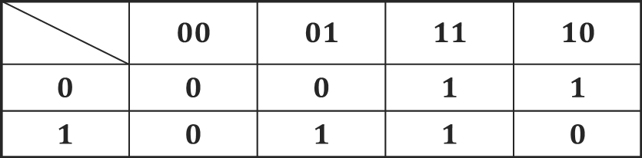
组合电路的设计方法
2. 化简，得到输出信号的逻辑表达式；
$$\overline{s}∙a$$
 | $$00$$ | $$01$$ | $$11$$ | $$10$$
$$0$$ | $$0$$ | $$0$$ | $$1$$ | $$1$$
$$1$$ | $$0$$ | $$1$$ | $$1$$ | $$0$$
$$ab$$
$$s$$
二选一多路器的逻辑表达式：
$$s∙b$$
$$c=\overline{s}∙a+s∙b$$

Slide 8





组合电路的设计方法
3. 根据逻辑表达式画出电路图；
$$c=\overline{s}∙a+s∙b$$
$$a$$
$$c$$
$$b$$
$$s$$

Slide 9
Verilog不同层次的电路设计
晶体管开关级(Switch Level) ；
逻辑门级(Gate Level)或结构风格(Structural Style)；
寄存器传输级RTL或数据流风格(Dataflow Style)
功能(行为)描述风格(Behavioral Style)

Slide 10
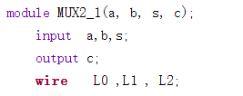
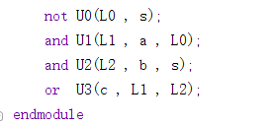











逻辑门级设计
$$a$$
$$L1$$
$$U1$$
$$c$$
$$L0$$
$$U3$$
$$b$$
$$U0$$
$$L2$$
$$s$$
$$U2$$

Slide 11
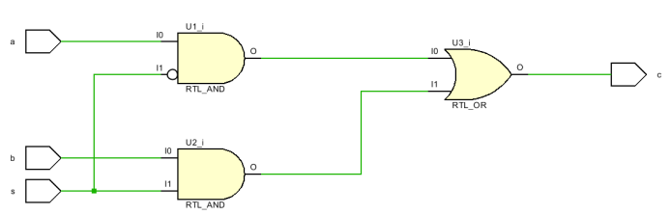
逻辑门级设计
$$a$$
$$c$$
$$b$$
$$s$$

Slide 12
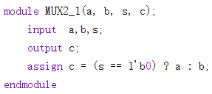
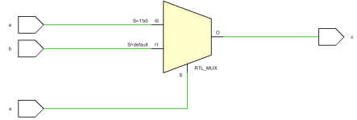

数据流风格设计(assign)
a
MUX
c
使用$assign$体语句进行赋值。
b
s

Slide 13
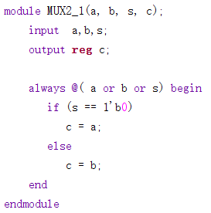
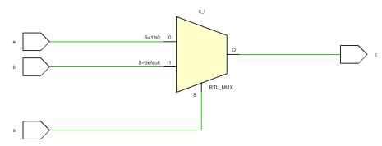
功能描述（行为级）风格设计
a
MUX
c
b
s

Slide 14
基本逻辑电路（器件）设计

Slide 15
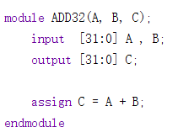
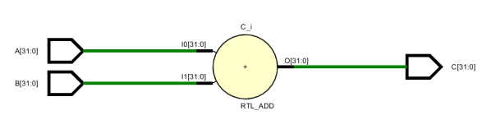



32加法器的设计
$$A[31:0]$$
ADD
$$C[31:0]$$
$$B[31:0]$$

Slide 16
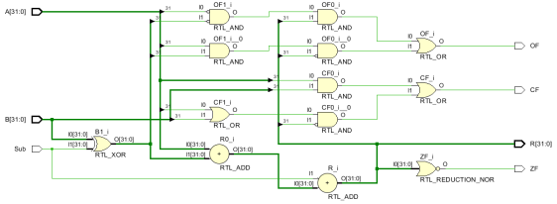







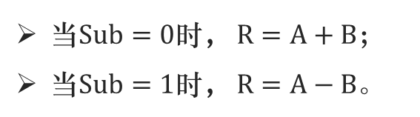
32加法器/减法器的设计
$$Sub$$
$$CF$$
$$OF$$
$$ZF$$
功能说明：
$$A[31:0]$$
ADDSUB
当$Sub=0$时， $R=A+B$；
当$Sub=1$时， $R=A−B$。
$$R [31:0]$$
$$B[31:0]$$
仅供参考

Slide 17
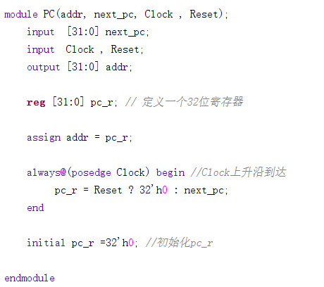
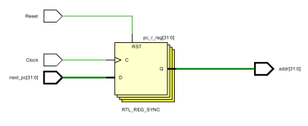




PC程序计数器的设计
$$next_pc[31:0]$$
$$addr[31:0]$$
PC
$$Clock$$
$$Reset$$

Slide 18

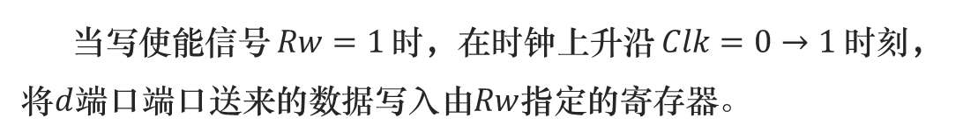








寄存器堆的设计（Register File Design）
通用寄存器组：32个32位寄存器
2个输出(组合逻辑)
A输出由$Ra$指定的寄存器内容；
$$Ra$$
$$Rw$$
$$A$$
$$Rb$$
B输出由$Rb$指定的寄存器内容；
$$RegFile$$
$$Rw$$
$$B$$
1个写端口(时序逻辑)
$$d$$
当写使能信号$Rw=1$时，在时钟上升沿$Clk=0→1$时刻，将$d$端口端口送来的数据写入由$Rw$指定的寄存器。
(注：0号寄存器的内容固定为0)

Slide 19
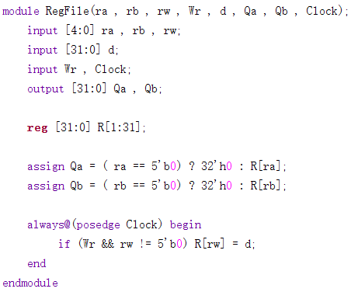
寄存器堆的设计（Register File Design）

Slide 20
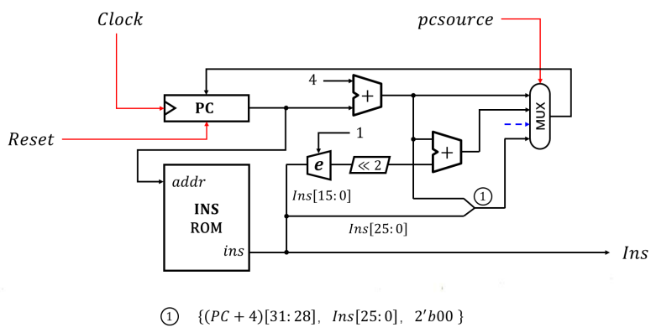


取指电路的设计（Fetch circuit design）
$$Disp_PCaddr[31:0]$$
$$Fetch Circuit$$

Slide 21
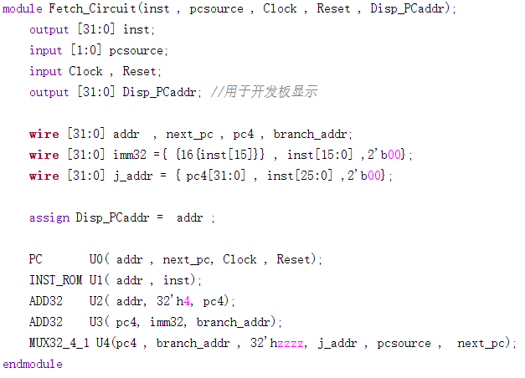
取指电路的设计（Fetch_Circuit）

Slide 22





POWERPOINT 2010
您的消息是什么?

